Slide 1

BUSINESS PLAN KEWIRAUSAHAWAN
Nama : Arkyana Usman Dwi B. KLS : TI.18.C.2 NIM : 311810105

Slide 2


Distribusi Beras ke Konsumen via E-Commerce

Slide 3



Sebagian besar
adalah negara
AGRARIS
INDONESIA
Bermatapencaharian sebagai petani
Penduduknya yang hidup di pedesaan

Slide 4

MEREKA MEMILIKI KEINGINAN UNTUK MENINGKATKAN PRODUKSI PERTANIANNYA
TETAPI
Banyak Masalah yang Dihadapinya....
SEHINGGA
Sulit Untuk Mencapai Apa yang
Diinginkannya

Slide 5
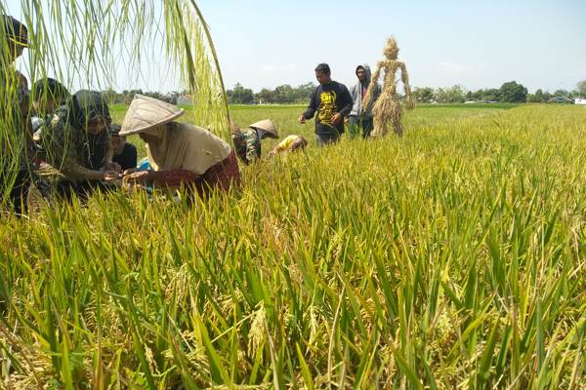

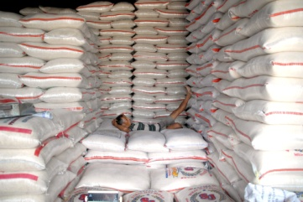


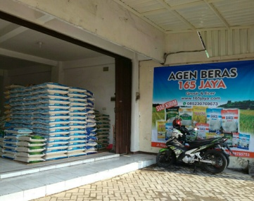
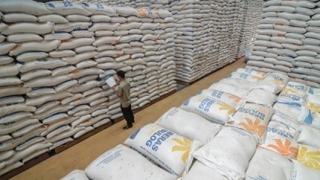
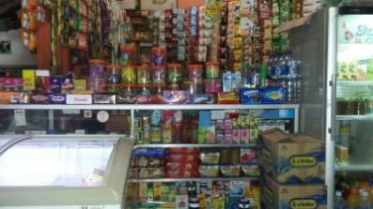
SALAH SATU PERMASALAHAN
Sawah
Beras
Gudang 1
Tengkulak 1
Costumer
Tengkulak 2
Gudang 2
Agen Beras
Costumer
Penjual warung kecil
Warung Kecil

Slide 6





USE A TEcHNOLOGY
Several payments
Transparency Data
Costumer get High Quality of Product
with lower price

Slide 7




INTRODUCTION PROJECT NAME CODE
E-RICERS

Slide 8

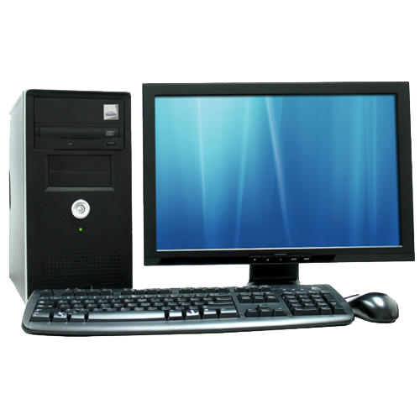
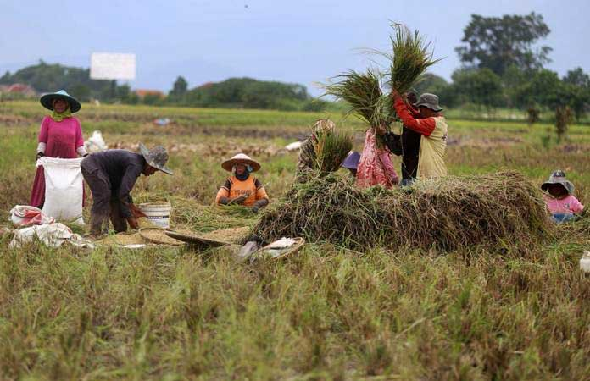
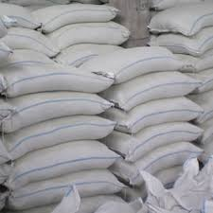
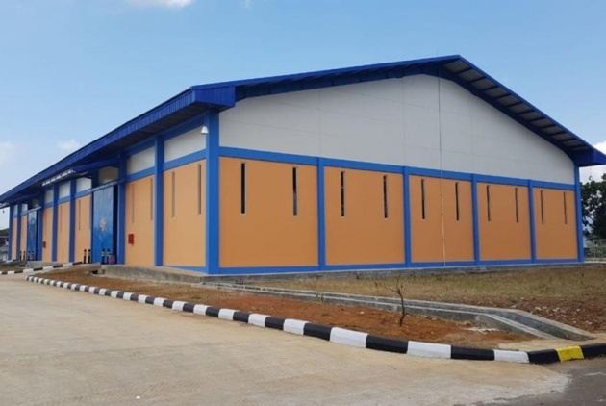
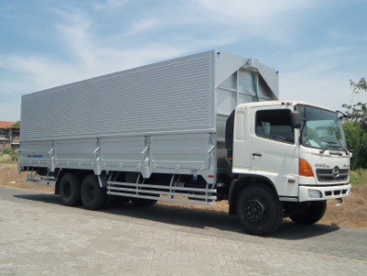
INTRODUCTION
Sawah panen
Beras Jadi
Input jumlah beras yg dikirim
Input surat jalan
Cek report penjualan
Lacak posisi truk logistik
Transaksi keuangan
Gudang di beberapa tempat kota Besar
Truk dari/ke Gudang
(datang sekali seminggu)

Slide 9


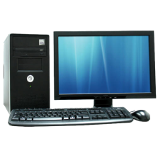
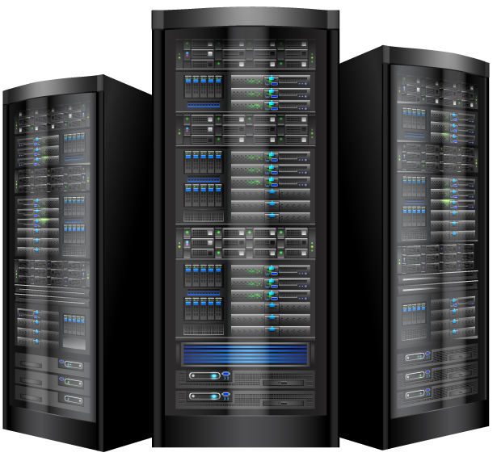
INTRODUCTION
PC Desa A
INTERNET
PC Desa B
PC Desa C
SERVER DATABASE

Slide 10
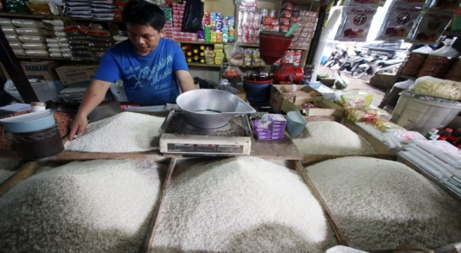
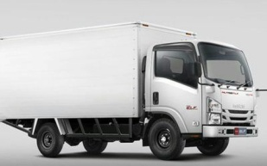
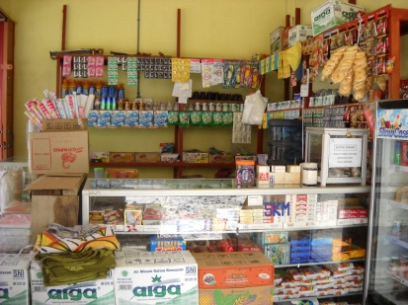
INTRODUCTION
Gudang di beberapa tempat kota Besar
mitra e-ricers 1
Truk pengiriman ke mitra e-ricers
mitra e-ricers 2

Slide 11

Lalu, Bagaimana Cara Belinya?

Slide 12





CARA PEMBELIAN
Datang langsung
Warung yg bermitra
Penjual Checkout Beras dgn System
Gunakan Smartphone Kesayangan Android atau iOS
Download Aplikasinya

Slide 13
CARA PEMBELIAN
Beli Beras
Search Lokasi
Pilih Jenis Beras
Pilih Jumlah
Bayar
Dapat Kode Voucher

Slide 14
CARA PEMBELIAN
Kode Voucher
Warung yg bermitra
Datangi

Slide 15














Virtual Account
IDR Cash
METODE
PEMBAYARAN
E-Wallet
Credit Card

Slide 16
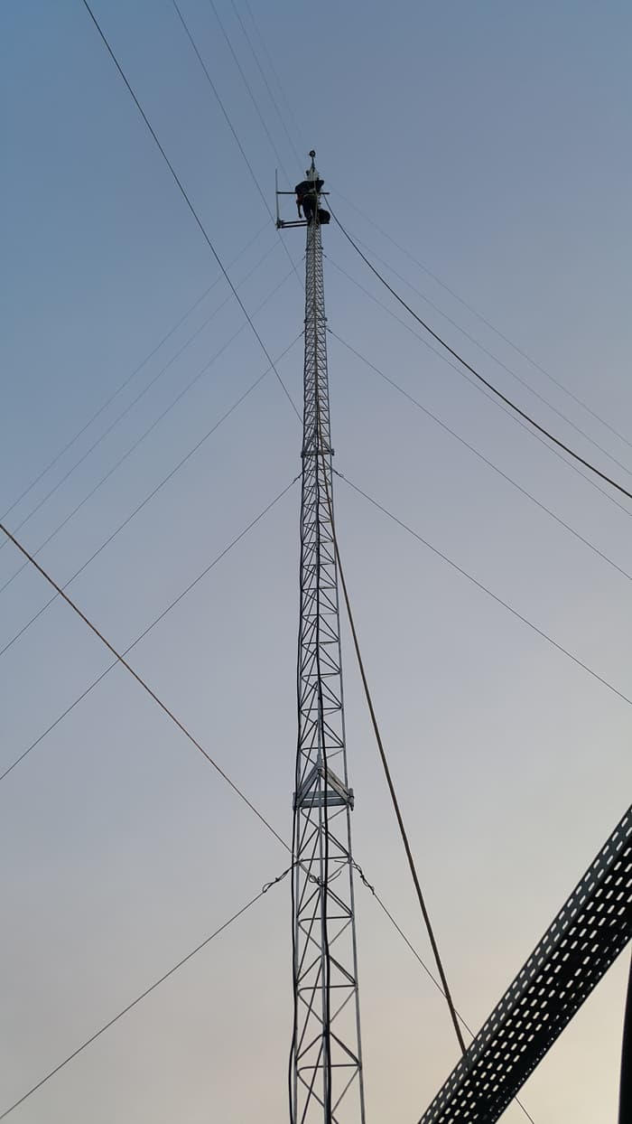
SARANA DAN PRASARANA
INTERNET
Tower Triangle 2 buah sebagai media menempatkan perangkat, dipasang 1 dipusat yg tercover ISP dan satunya di desa yang dibutuhkan. Untuk tinggi disesuaikan kebutuhan dan jarak yang tercoverage.

Slide 17


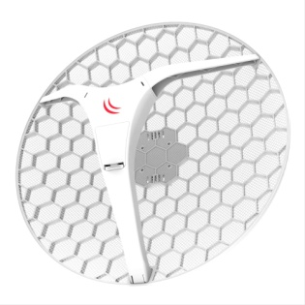
SARANA DAN PRASARANA
INTERNET
Outdoor CPE/AP Outdoors 2 buah, berfungsi untuk mengubungkan koneksi satu tempat dengan tempat lain melalui udara dengan jarak diatas 5 km dengan catatan tidak terhalang dengan gedung maupun pohon.

Slide 18
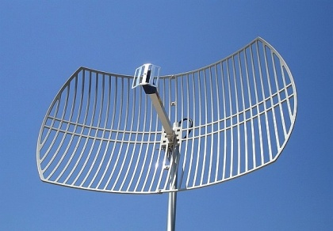
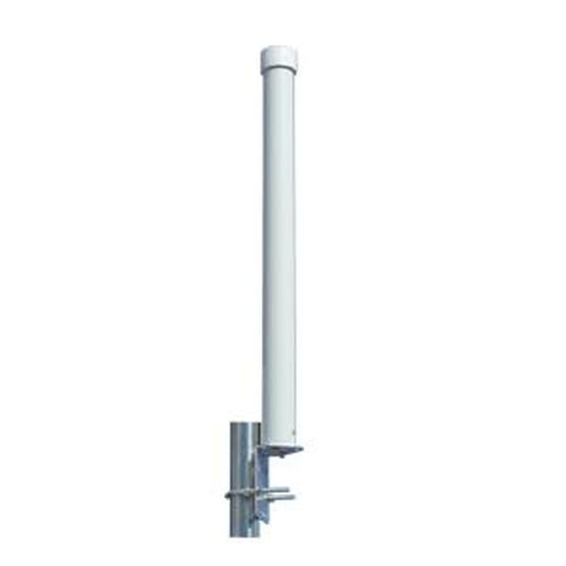
SARANA DAN PRASARANA
INTERNET
Antenna Grid/Omni, sebagai tambahan agar sinyal yang didapat lebih maksimal.

Slide 19
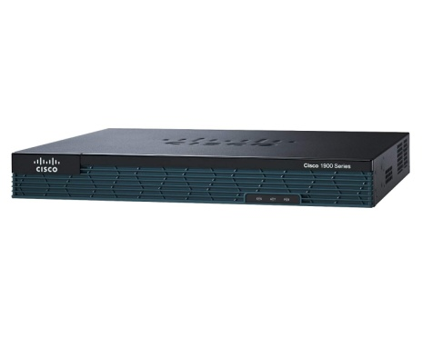
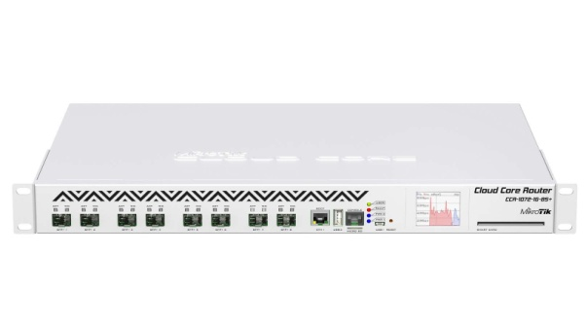
SARANA DAN PRASARANA
INTERNET
Router, untuk menyebarkan koneksi internet dan membuat Server VPN agar bisa terkoneksi dengan Server Database dengan lebih secure.

Slide 20
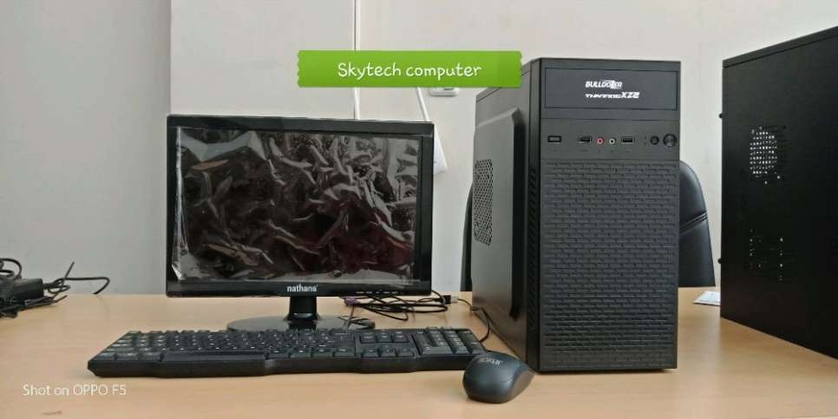
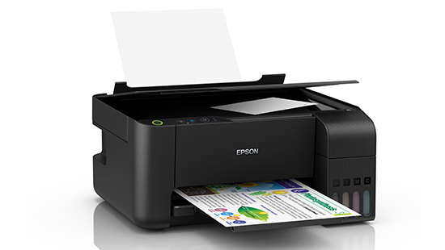
SARANA DAN PRASARANA
KOMPUTER DAN PRINTER
Cukup menyediakan sebuah komputer standard minimal untuk Office dan juga 1 buah printer

Slide 21
SARANA DAN PRASARANA
TRANSPORTASI LOGISTIK
Diperlukan truk untuk mengambil beras di desa.
Dari gudang pusat akan diantar ke warung-warung yang telah bermitra menggunakan truk yang lebih kecil atau mobil box.

Slide 22
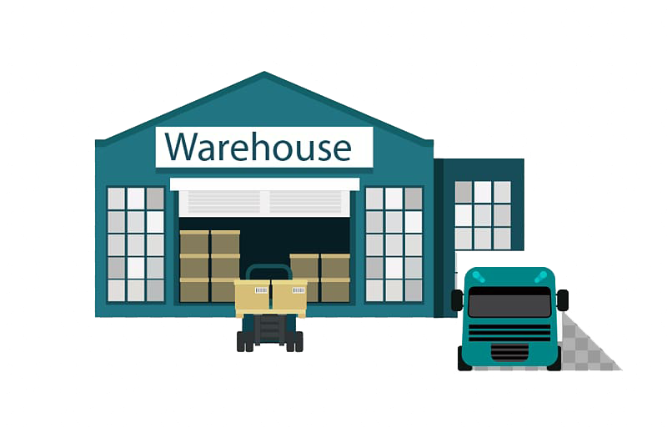
SARANA DAN PRASARANA
WAREHOUSE
Warehouse akan ditempatkan di kota-kota besar yang sesuai dengan target pemasaran agar lebih mudah terjangkau dengan kostumer.

Slide 23
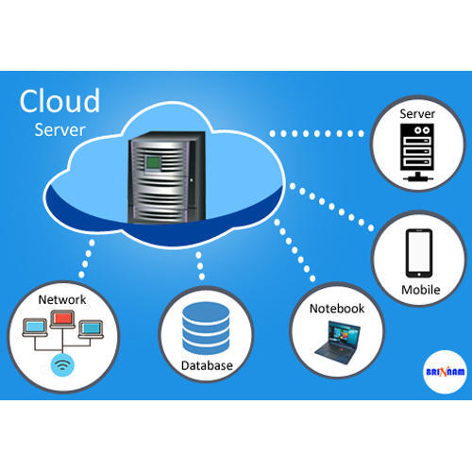
SARANA DAN PRASARANA
SERVER DATABASE
SERVER DATABASE
CLOUD
Server Database di penyimpanan lokal atau menggunakan cloud

Slide 24
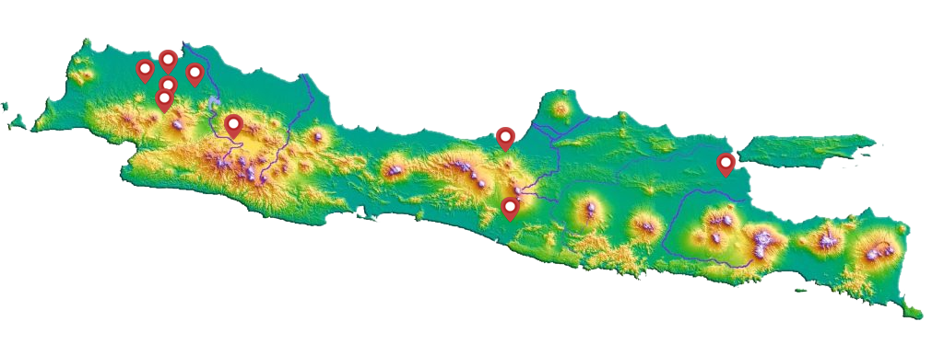
LOKASI PEMASARAN
JABODETABEK
BANDUNG
SEMARANG
SURABAYA
YOGYAKARTA

Slide 25
KEUANGAN
Penghasilan yang didapat petani akan disetorkan oleh e-ricer setiap minggu kedua, dihitung dari jadwal pengiriman beras ke tiap-tiap warung yang bermitra.
Mengenai keuangan yang didapat dari pihak e-ricers adalah beberapa persen dari penjualan beras dari petani setiap bulannya.

Slide 26
QnA
Slide available on My Github https://github.com/arksm503/ppt

